Slide 1

Денис Кудряшов
Leroy Merlin. Москва, Россия
Чистая архитектура в автотестах

Slide 2
Область применимости
Новые проекты!
Рефакторинг автотестов
Большие ИТ-отделы со множеством команд
Чистая архитектура в автотестах

Slide 3
Что было в начале?
Мало людей
Тесты писали быстро
Использовали конкретные инструменты
Чистая архитектура в автотестах

Slide 4
Получилось больно
Все в куче (тесты и фреймворк)
«Портянки» кода
Захардкоженные переменные
Монструозные параметризованные тесты
Чистая архитектура в автотестах

Slide 5

Все в куче
Чистая архитектура в автотестах

Slide 6
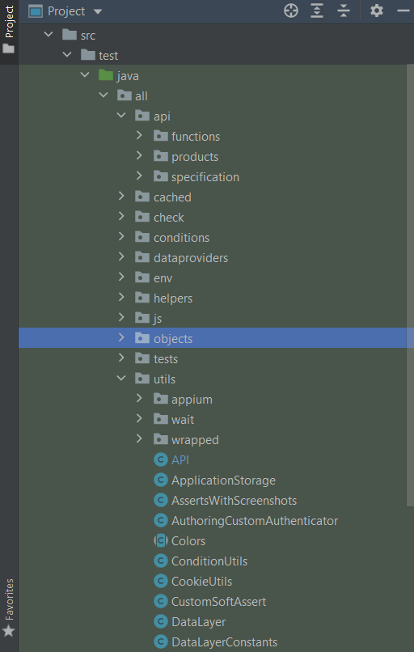
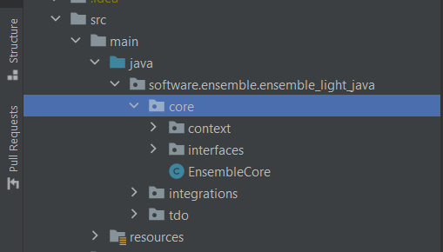
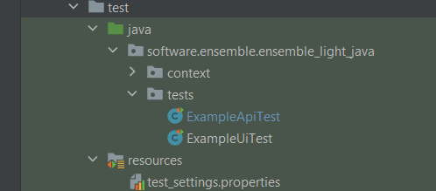
Все в куче
Фреймворк
+ тесты
Чистая архитектура в автотестах

Slide 7
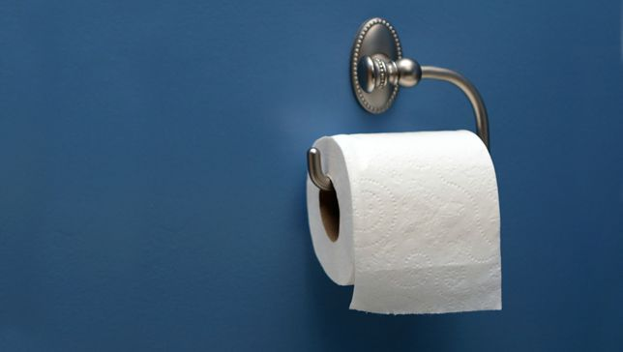
«Портянки» кода
Чистая архитектура в автотестах

Slide 8
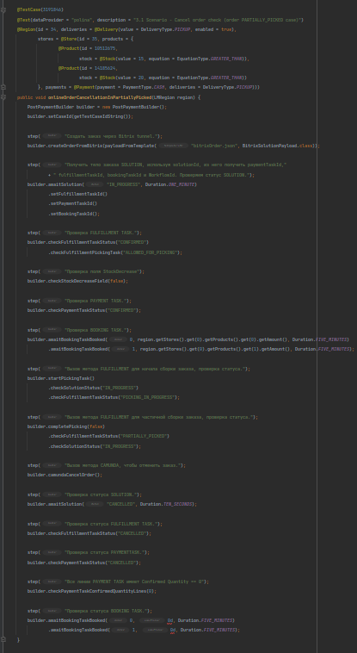
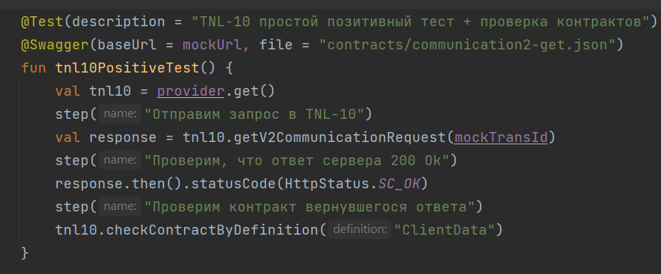
Долой «портянки»!
Чистая архитектура в автотестах

Slide 9

Захардкоженные переменные
Чистая архитектура в автотестах

Slide 10
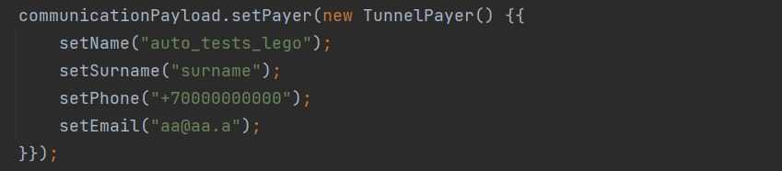
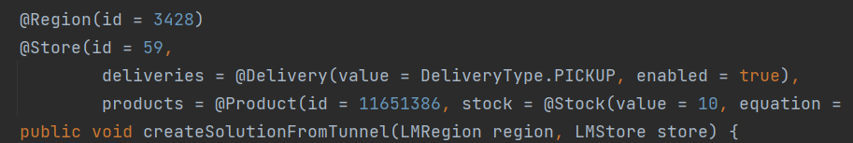
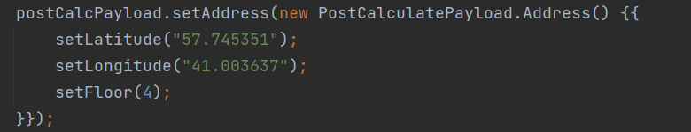
Захардкоженные переменные
Чистая архитектура в автотестах

Slide 11
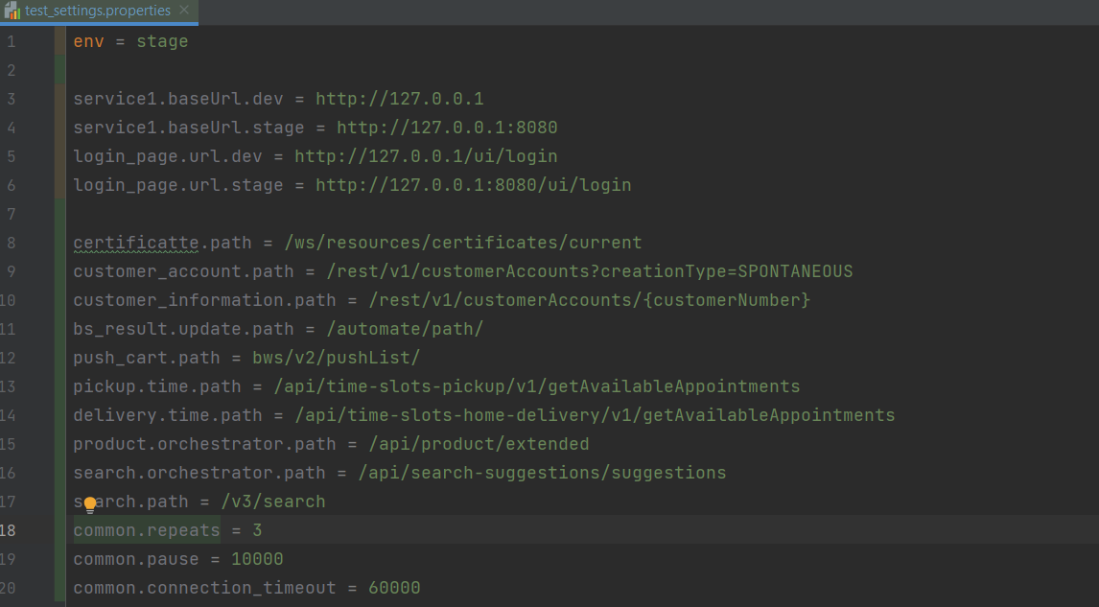
Захардкоженные переменные
Чистая архитектура в автотестах

Slide 12

Монструозные параметризованные тесты
Чистая архитектура в автотестах

Slide 13
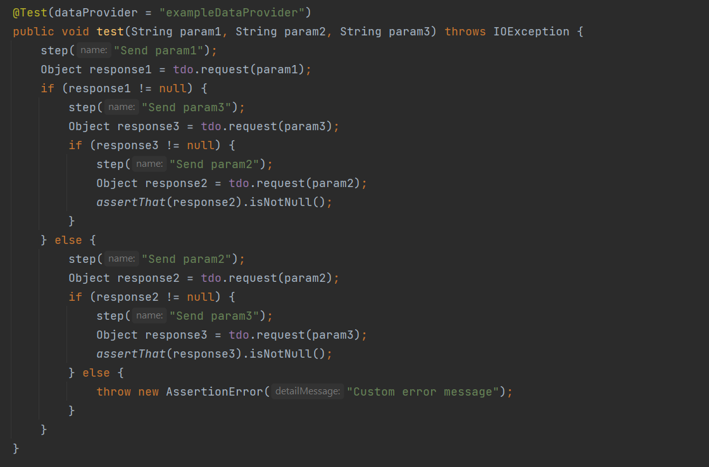
Параметризованный тест курильщика
Чистая архитектура в автотестах

Slide 14
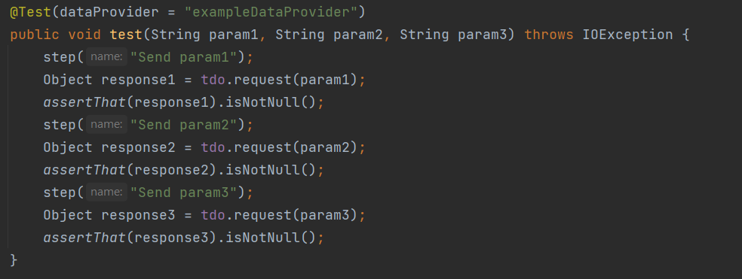
Параметризованный тест хотим
Чистая архитектура в автотестах

Slide 15
К чему стремимся?
Хотим упростить написание и поддержку автотестов
Хотим быстро менять тестовые инструменты
Хотим, чтобы новый сотрудник быстро вник в тесты
Чистая архитектура в автотестах

Slide 16
Большая разница
Сильная связанность
Нечитаемый код
Плохая масштабируемость
Привязка к инструментам
Логика в тестах
И другие мелкие проблемы
Модульность
Понятный код тестов
Распределенная поддержка
Смена инструментов «на лету»
Чистая архитектура в автотестах

Slide 17
Шаги в светлое будущее
Добавить описание тестового объекта (TDO)
Отделить описание TDO от кода теста
Отделить код теста от кода фреймворка
Отделить фреймворк от интеграционных модулей
Чистая архитектура в автотестах

Slide 18
Test Definition Object (TDO)
Класс, в котором описывается реальный тестовый объект, его свойства, элементы, интерфейс взаимодействия
Например: Page Object
Чистая архитектура в автотестах

Slide 19
Test Definition Object (TDO)
Тестируемый
объект
TDO
Инъекция клиента
(враппера)
Свойства (поля, элементы)
тестируемого объекта
Test Case
Методы взаимодействия
с тестируемым объектом
Чистая архитектура в автотестах

Slide 20
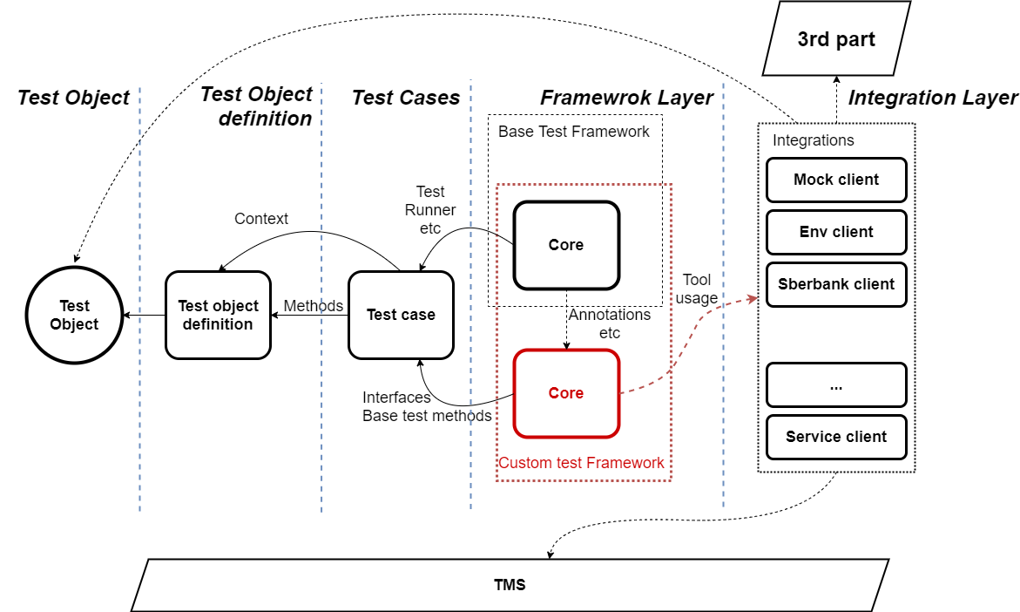
Схема проекта
Чистая архитектура в автотестах

Slide 21
Схема проекта
Чистая архитектура в автотестах

Slide 22
Схема проекта
Чистая архитектура в автотестах

Slide 23
Схема проекта
Чистая архитектура в автотестах

Slide 24
Схема проекта
Чистая архитектура в автотестах

Slide 25
Схема проекта
Чистая архитектура в автотестах

Slide 26
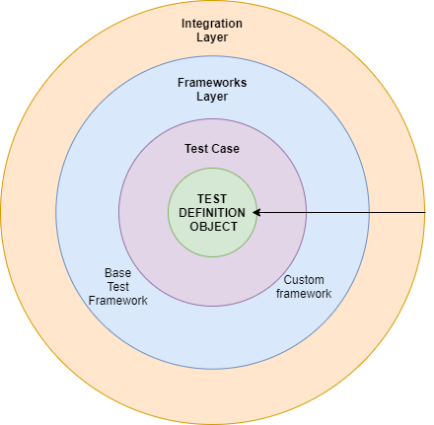
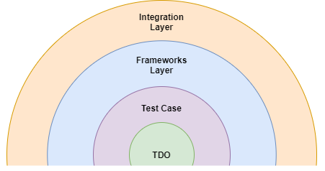
Модель чистой архитектуры
Чистая архитектура в автотестах

Slide 27
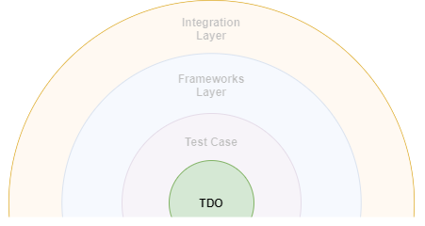
Test Definition Object
Класс, описывает тестируемую сущность:
Страница сайта (Page object)
API Endpoint
Модель таблицы БД
Чистая архитектура в автотестах

Slide 28
TDO правила построения
Использует интерфейсы
Описывается на основании документации
Ничего не знает о тест-кейсах
Хранит внутреннее состояние
Не проверяет значения!
Чистая архитектура в автотестах

Slide 29
Test Definition Object
TDO
Инъекция клиента
(враппера)
Свойства (поля, элементы)
тестируемого объекта
Методы взаимодействия
с тестируемым объектом
Чистая архитектура в автотестах

Slide 30
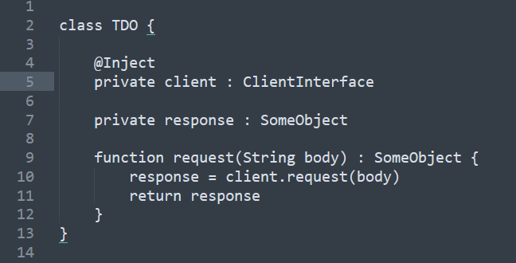
Пример класса TDO
Чистая архитектура в автотестах

Slide 31
TDO популярные методы
API
execute()
checkContract()
UI
loadPage()
findElement()
await()
click()
… (и т.д.)
Чистая архитектура в автотестах

Slide 32
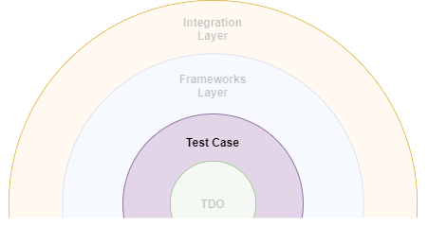
Test Case Code
Описывает шаги теста через:
Вызовы методов TDO
Проверки результатов матчерами
Доступ к переменным окружения
Чистая архитектура в автотестах

Slide 33
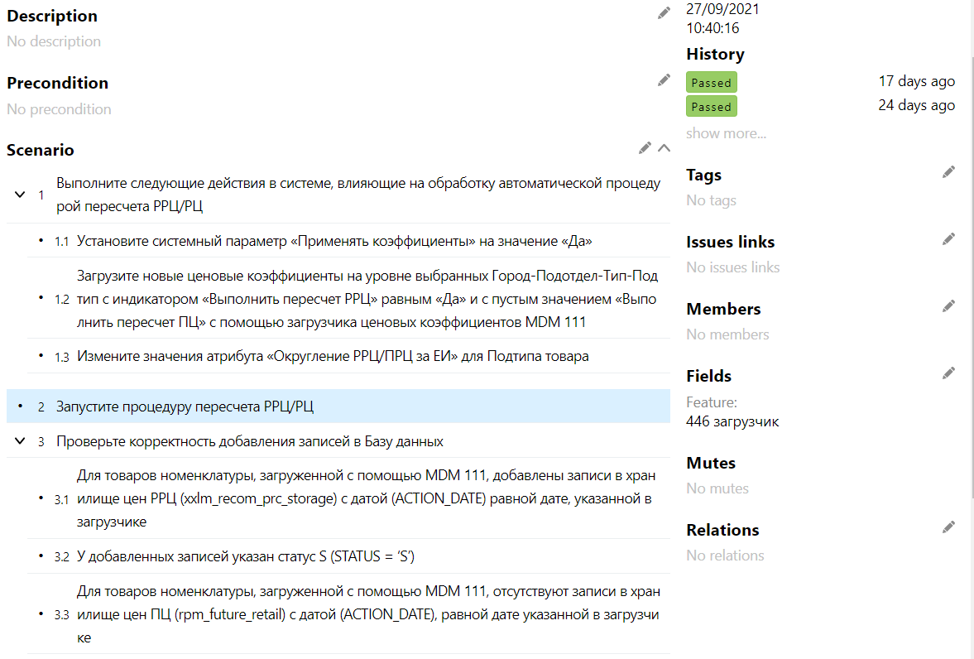
Test Case
Чистая архитектура в автотестах

Slide 34
Test Case Code правила построения
Наследуется от класса фреймворка
Инжектит TDO
Создает контекст с конкретными реализациями
Содержит проверки
Чистая архитектура в автотестах

Slide 35
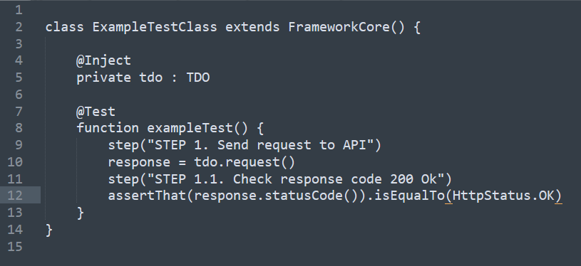
Пример автоматизации
Чистая архитектура в автотестах

Slide 36
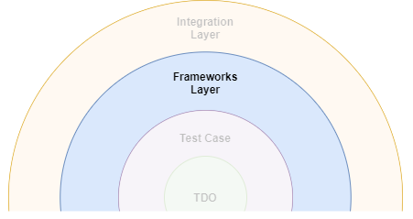
Custom Framework
Реализует управление запуском тестов
Предоставляет интерфейсы для TDO
Подключает общие модули интеграции
Содержит общий функционал
Чистая архитектура в автотестах

Slide 37
Custom Framework структура
Environment
Client
Interfaces
Interface
Bind
Core Context
Environment
Configurator
Interface
Env Client Instance
CUSTOM
FRAMEWORK
API Client
Interface
Core class
Inject
UI Wrapper
Interface
Extend
Test
Case
Чистая архитектура в автотестах

Slide 38
Custom Framework правила построения
Содержит интерфейсы – стандарт интеграций
Минимально необходимый общий код
Общий тестовый контекст
Чистая архитектура в автотестах

Slide 39
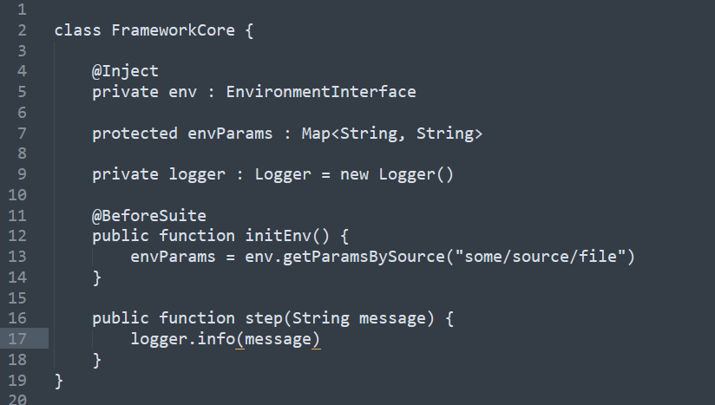
Custom Framework Core пример
Чистая архитектура в автотестах

Slide 40
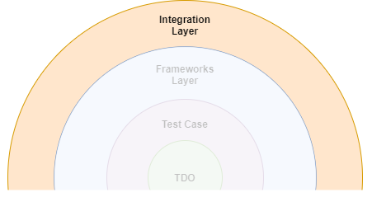
Integration Layer
Взаимодействие с тестируемым объектом
Изолирован от тестов / TDO / фреймворка
Поддерживает интерфейсы Custom Framework
Не содержит состояния!
Чистая архитектура в автотестах

Slide 41
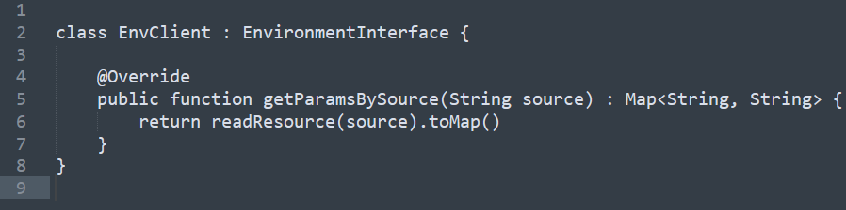
Integration Layer Client
Чистая архитектура в автотестах

Slide 42
Затраты
Описание TDO увеличивает время на поддержку (~20%)
Отделить TDO от тестов БЕСПЛАТНО!
Вынести фреймворк ~2-6 месяцев*
Клиенты в отдельные проекты ~1 клиент / 1 неделя**
* В зависимости от степени запущенности проекта. Для новых проектов – 0 месяцев. Сроки даны для 2 middle AQA.
** Примерный срок для перемещения клиента одним middle AQA параллельно с командными задачами
Чистая архитектура в автотестах

Slide 43
Эффект
Описание TDO ускоряет автоматизацию на ~30%*
Вынести фреймворк:
возможность делегировать
ускоряет разработку на ~20%
Клиенты в отдельные проекты:
возможность делегировать
ускорение разработки ~10%
* Данные замеров получены измерением среднего времени выполнения задач на экспериментальном проекте. Могут быть использованы исключительно для качественной оценки эффектов от внедрения
Чистая архитектура в автотестах

Slide 44
Выводы
Оценим применимость к нашему проекту
Реализуем те шаги, которые нужны нам
Основа подхода – TDO
Отделяем код тестов от кода фреймворка
Используем интерфейсы в клиентах и врапперах
Чистая архитектура в автотестах

Slide 45


Спасибо за внимание!
Денис Кудряшов
Leroy Merlin
Denis.Kudriashov@leroymerlin.ru
Instagram: @testers_gonna_test
https://github.com/qx57/clean-arc-example-java https://github.com/qx57/clean-arc-example-kt
Чистая архитектура в автотестах

